Slide 1
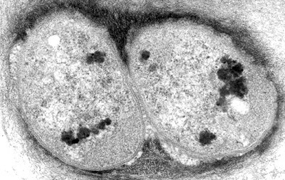
第13章 表面に入植する 惑星過程としての生命の起源
細菌細胞の分裂完了時の透過型電子顕微鏡写真
Notes:
図13―0：細菌細胞の分裂完了時の透過型電子顕微鏡写真．細胞膜が外部の物質と細胞質との境界を定めていることに注意．倍率20,000 倍．

Slide 2
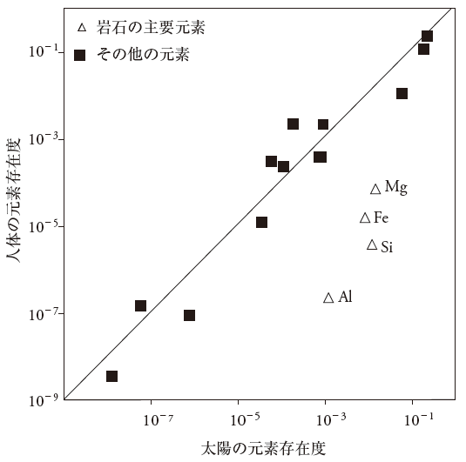
生命をつくる元素
有機生命の主要元素は，水素，酸素，炭素，窒素，硫黄，リン．これら6元素が，有機分子の99%を占める
これらの元素は，太陽系での存在度も高い
生物組織と太陽におけるLi, Be, B, C, N, O, F, Na, Mg, Al, Si, P, S, K, Ca, Feの相対存在度の比較
Notes:
図13―2：人体と太陽におけるLi, Be, B, C, N, O, F, Na, Mg, Al, Si, P, S, K, Ca, Feの相対存在度の比較．値はH/1,000 に規格化してある．きわめて親石性の強いSi，Al，Mg と親鉄性のFe を除くと，人体と太陽の元素の相対存在度は，だいたい一致していることに注意．

Slide 3
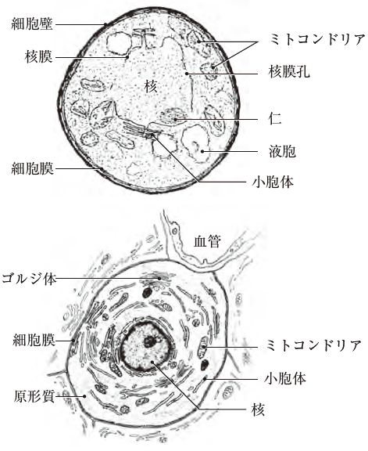
生命は細胞である
地球の生命は，顕著な単一性を示す
細胞の構造
有機分子
化学マシン
上：菌類の細胞．下：ヒトの細胞
Notes:
図13―3：2 つの真核細胞の比較．上は，菌類の細胞．下は，ヒトの細胞．細胞膜，核，細胞小器官，および原形質など，外見と構造におおまかな類似性があることに注意．

Slide 4
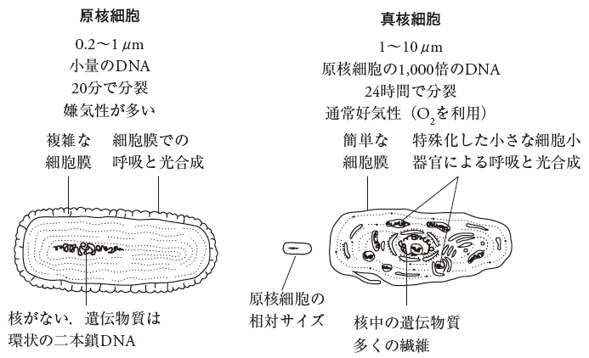
原核生物と真核生物
真核細胞は，さまざまな細胞小器官を持つ
原核細胞の共生により生じた
約6億年前に多細胞生物へと進化した
Notes:
図13―8：原核細胞と真核細胞の模式図．細胞は同じ大きさで描かれているが，実際のサイズは大きく異なる．真核細胞の左の小さな原核細胞が，相対サイズを表している．原核細胞は，一般に小さく，長さ1 ミクロン以下である．一方，真核細胞は，ふつう10 ミクロンくらいである．体積には1,000 倍の差がある．このことは，真核生物が原核細胞を取り込み，共生関係をつくることによって進化したというアイディアに信憑性を与える．

Slide 5
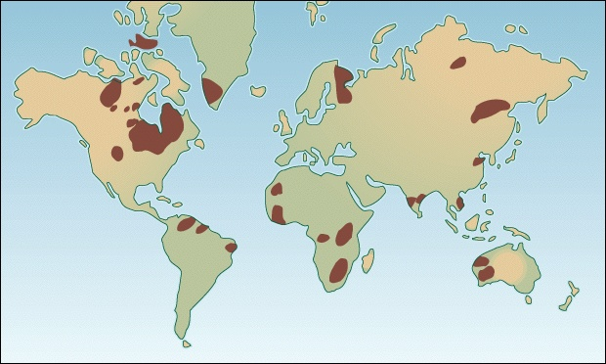
始生代（40〜25億年前）の岩石地域
初期の生命の痕跡は，始生代の岩石に求められる

Slide 6
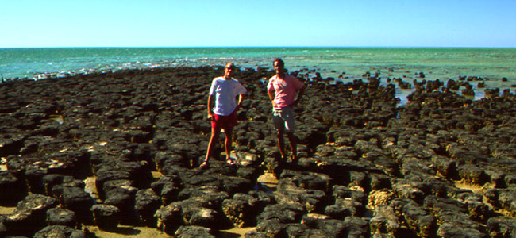
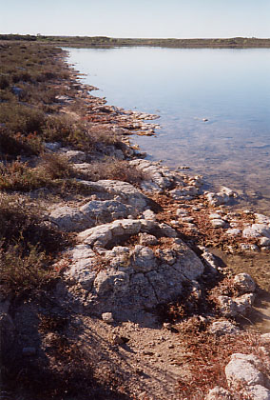
ストロマトライト
オーストラリア，シャーク湾の現代のストロマトライト
光合成を行う藍色細菌がつくる炭酸カルシウムと泥の層状構造をもった岩石

Slide 7
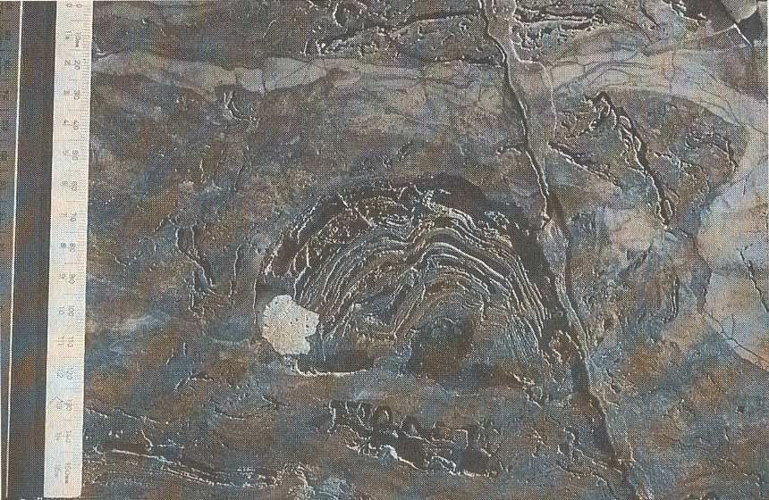
34億5,000万年前のストロマトライト
これが光合成細菌がつくったストロマトライトであるならば，光合成はさらに昔に始まったのだろう

Slide 8
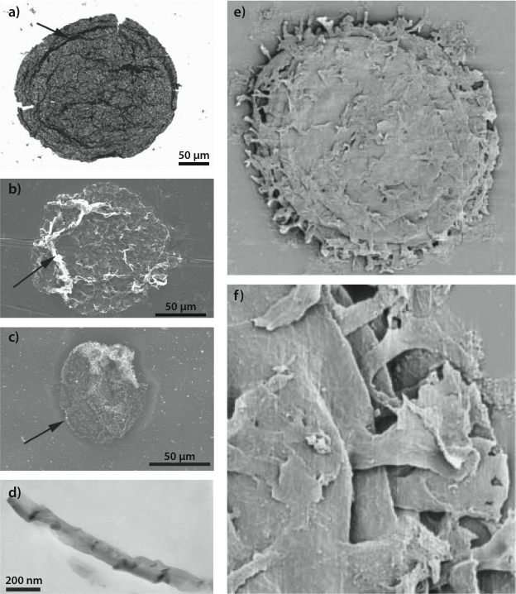
32億年前の微化石
2010年現在，最も古い生物化石
(a)~(d) 32億年前の細胞生命
(e) 中国北部，汝陽地層から得られた真核生物Shuiyousphaeridium macroreticulatum．15億年前に真核生物が存在した決定的な証拠．細胞のサイズは，約300ミクロン
(f) 細胞の約40ミクロンの特徴
Notes:
図13―10：初期の微化石の写真．写真は，透過光顕微鏡，後方散乱環境制御型走査電子顕微鏡，および透過型電子顕微鏡による．左の写真（a）～（d）は，32 億年前の岩石における細胞生物を示すと解釈されている（Javaux et al., Nature 463 ［2010］: 18）．右の写真は，中国北部，汝陽地層から得られた真核生物Shuiyousphaeridium macroreticulatum．15 億年前に真核生物が存在した決定的な証拠である．写真（e）の細胞のサイズは，約300 ミクロン．写真（f）は，この細胞の約40ミクロンの特徴を示す（Javaux et al., Geobiology 2［ 2004］, no. 3: 121―32）．

Slide 9
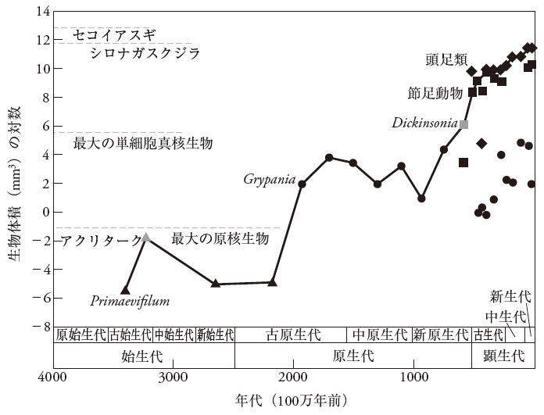
生物のサイズの進化
原核生物から真核生物，多細胞生物への漸進は，生物の最大サイズの増加とおおむね相関
最初の生命は，原核生物の生活形とよく似ており，その子孫は今なお生き残っている
Notes:
図13―11：岩石から得られた（および現在の）生物の最大サイズの時間変化．三角は原核生物，丸は真核生物，四角は動物，ひし形は維管束植物を表す．（Modified from Payne, et al., Photosynth. Res. (2010) DOI 10.1007/s11120―010―9593―1）

Slide 10
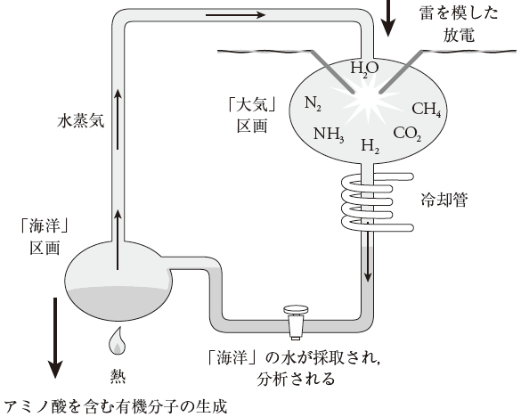
生物の原料分子の化学合成
簡単な有機分子の無生物的合成は，ミラーの実験で実証された
その後，高分子の合成，キラリティーの選択，細胞膜の形成が起こり，細胞の前駆体がつくられた
Notes:
図13―12：ミラー・ユーリーの実験装置の図解．大気の過程がアミノ酸を含むさまざまな有機分子をつくることをあきらかにした．

Slide 11
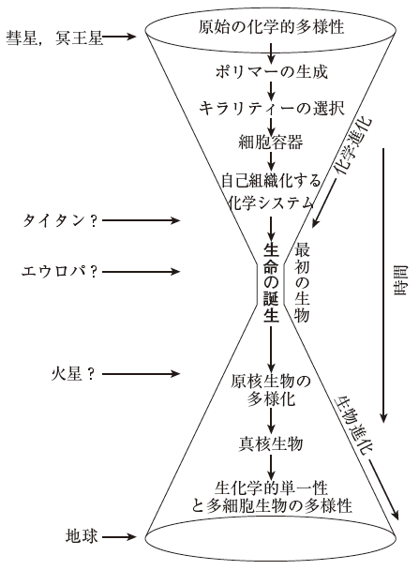
生命の起源のミッシングリンク
生命は自立した自己複製の過程
生命の前駆体から一般共通祖先の誕生の間には大きなギャップがある
非常に長い時間？
いまは失われてしまった多くのステップ？
Notes:
図13―14：生命の起源についての私たちの理解におけるボトルネックを表す図．（Modified from Jonathan I. Lunine, Earth: Evolution of a Habitable World (Cambridge: Cambridge University Press, 1999)）

Slide 12
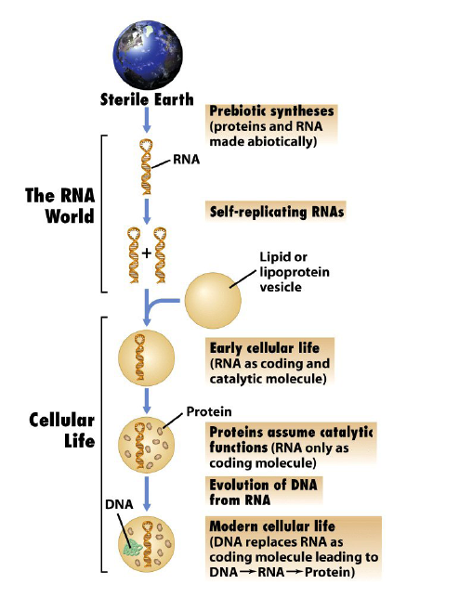
RNAワールド
現在の生命のセントラルドグマ
情報はDNA→RNA→タンパク質へと伝達される
RNAは，記憶，複製，タンパク質合成，酵素活性のすべての機能を果たしうる
初期の生命はRNAに基づいていた？

Slide 13
生命は惑星の普遍的な特徴である
生命は熱力学法則にしたがっている
生命は，宇宙という大きなシステムの中の小さなシステムであり，宇宙からもたらされるエネルギー流を利用する
生命はより効率的にエネルギーを散逸する（エントロピーを増大させる）ことで，自己の秩序をつくる
例：食物の分解
生命はエネルギー消費とエントロピー生産を最大化するプロセスであり，宇宙のエネルギー論の自然な結果である
適当な惑星環境があれば，生命は誕生し進化するだろう

